Slide 1
PHÒNG GD&ĐT HUYỆN THANH TRÌ
TRƯỜNG THCS NGỌC HỒI
BÀI 4-TÔN TRỌNG SỰ THẬT
Giáo viên: Nguyễn Thanh Hằng
Lớp: 6A1

Slide 2

Chào mừng các em đến với bài học
“Tôn trọng sự thật gần như là cơ sở cho tất cả mọi đạo đức”

Slide 3

Trò chơi Truyền tin
Chia lớp thành 4 đội (Đứng dậy tại chỗ theo hàng dọc)
Quản trò phát cho người đầu tiên của mỗi đội 1 mảnh giấy ghi 1 câu nói
Người đầu tiên nói thầm vào tai người thứ 2, người thứ 2 nói thầm vào tai người thứ 3, lần lượt cho đến hết
Người cuối cùng của 4 đội lên bảng ghi lại câu nói mình nghe được.
Đội ghi đúng sẽ chiến thắng

Slide 4

1. Để trở thành người thắng cuộc, các thành viên tham gia trò chơi cần tuân thủ điều gì?
Em rút ra bài học gì từ trò chơi?

Slide 5
TIẾT 10+11:
TÔN TRỌNG SỰ THẬT

Slide 6
I. Biểu hiện của tôn trọng sự thật

Slide 7
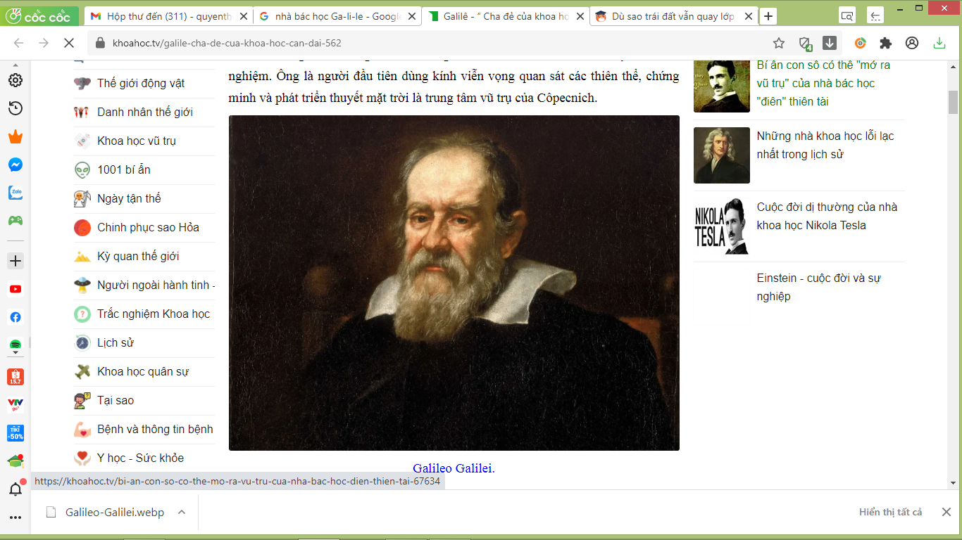
Đây là ai?
Ông ấy có câu nói nổi tiếng nào?
(Ga-li-lê, 1564 - 1642)

Slide 8

Nhiệm vụ: Đọc thông tin SGK và thảo luận
Nhóm 1,2: Em hãy tìm ra từ ngữ nói lên “Sự thật”trong câu chuyện trên.
Nhóm 3,4: Câu
nói nổi tiếng của
Ga-li-lê “Dù sao Trái Đất vẫn quay“chứng tỏ ông là người như thế nào? Vì sao?

Slide 9
Kết quả thảo luận
Nhóm 1,2: Ga-li-lê bảo vệ quan điểm Trái đất xoay quanh mặt trời chứ không phải mặt trời xoay quanh trái đất. Ông đã tôn trọng sự thật bằng cách tuyên bố dù sao trái đất vẫn quay dù cho bản thân đang phải quỳ trước Toàn án La Mã.
Nhóm 3, 4: Câu nói nổi tiếng của Ga-li-lê “Dù sao Trái Đất vẫn quay” chứng tỏ ông là người trung thực, thẳng thắn, dám đứngũ trụ ra nói lên sự thật, nói những điều đúng đắn. Vì trong thời kì Ga-li-lê sinh sống, quan điểm “Trái Đất là trung tâm của v và luôn đứng yên” được coi là quan điểm chính thống trong xã hội. Tất cả những ý kiến phản bác lại điều đó đều không được chấp nhận. Mặc dù Ga-li-lê đã bị đưa ra trước toà án để xét xử nhưng ông vẫn kiên quyết bảo vệ quan điểm đúng đắn của mình.

Slide 10

Em hiểu thế nào là tôn trọng sự thật?
Tôn trọng sự thật là công nhận cái có thật, đã và đang diễn ra trong thực tế, suy nghĩ, nói và làm theo đúng sự thật

Slide 11
Biểu hiện của tôn trọng sự thật
Đọc truyện (SGK/19)
➔ Tôn trọng sự thật là công nhận cái có thật, đã và đang diễn ra trong thực tế, suy nghĩ, nói và làm theo đúng sự thật

Slide 12

Thảo luận nhóm
(1) Việc học sinh cần làm để thầy cô giáo biết, khi:
- Bạn ngồi bên cạnh hay nhìn bài của mình để được điểm tốt?
- Một nhóm bạn mất đoàn kết, hoặc cãi nhau?
- Bạn thân của mình không học bài, làm bài tập ở nhà?
(2) Việc học sinh cần làm để bố mẹ biết, khi mình :
- Bị điểm kém trong học tập?
- Bị bạn trong lớp, trong trường bắt nạt ?
(3) Việc em cần làm khi chứng kiến kẻ gian lấy trộm đồ của người khác, hành vi cố tình: làm hỏng công trình công cộng...

Slide 13
Nhóm 1: Thảo luận trường hợp (1)
(1) Việc học sinh cần làm để thầy cô giáo biết, khi:
- Bạn ngồi bên cạnh hay nhìn bài của mình để được điểm tốt: Trước hết em sẽ khuyên bạn rằng không nên có hành vi không chịu học như vậy và nếu như bạn có hiểu vài ý thì em sẽ chỉ cho bạn một vài câu có thể là bạn chưa hiểu lắm. Em sẽ khuyên bạn nên tự nhận lỗi với thầy cô giáo. Nếu bạn không nghe thì em sẽ báo cáo lại thầy cô giáo biết.
- Một nhóm bạn mất đoàn kết, hoặc cãi nhau: Em sẽ khuyên các bạn, phân tích cho các bạn nghe hậu quả của việc mất đoàn kết. Sau đó báo cáo lại thầy cô giáo biết để có hướng khuyên nhủ các bạn, tránh những hậu quả đáng tiếc xảy ra.
- Bạn thân của mình không học bài, làm bài tập ở nhà: Em sẽ khuyên nhủ bạn nên chăm chỉ và cố gắng học bài, làm bài. Em giúp đỡ bạn, hướng dẫn bạn những bài khó. Em trình bày cho cô giáo về trường hợp của bạn và xin cô có cách giải quyết giúp bạn tốt hơn.

Slide 14
Nhóm 2: Thảo luận trường hợp (2)
(2) Việc học sinh cần làm để bố mẹ biết, khi mình:
- Bị điểm kém trong học tập: Nói thật với bố mẹ, nói rõ lí do, xin lỗi bố mẹ và hứa sẽ đạt điểm cao hơn. Nếu cần bố mẹ hỗ trợ, giúp đỡ gì thì cũng chia sẻ thật với bố mẹ luôn.
- Bị bạn trong lớp, trong trường bắt nạt: Thành thật nói với bố mẹ sự việc để bố mẹ có hướng giải quyết.

Slide 15
Nhóm 3: Thảo luận trường hợp (3)
(3) Việc em cần làm khi chứng kiến kẻ gian lấy trộm đồ của người khác, hành vi cố tình làm hỏng công trình công cộng,...: Em sẽ theo dõi nếu đúng sự việc như vậy em sẽ báo cho thầy cô, bố mẹ, những người lớn, những người có trách nhiệm biết.

Slide 16

Từ trao đổi trên, em hãy cho biết, tôn trọng sự thật có biểu hiện như thể nào trong cuộc sống?

Slide 17
Biểu hiện của tôn trọng sự thật
Đọc truyện (SGK/19)
➔ Tôn trọng sự thật là công nhận cái có thật, đã và đang diễn ra trong thực tế, suy nghĩ, nói và làm theo đúng sự thật
2. Tìm hiểu những biểu hiện của tôn trọng sự thật
+ HS nói đúng sự thật với thầy cô giáo, bạn bè và những người xung quanh.
+ Cung cấp đúng thông tin với những người có trách nhiệm
+ Nhận xét, đánh giá đúng sự thật, dù không có lợi cho mình

Slide 18
II. Vì sao phải tôn trọng sự thật?

Slide 19
THẢO LUẬN TÌNH HUỐNG SAU:
Mai và Thảo cùng học lớp 6C do Mai làm lớp trưởng. Hai bạn rất thân với nhau. Mai học giỏi, còn Thảo thì học hành chưa được chăm chỉ, hay thiếu bài tập về nhà. Là cán bộ lớp, Mai báo cáo với cô giáo vẻ tình hình chuẩn bị bài của lớp mình, nhưng lại không báo cáo với cô về tình hình của Thảo.
Trong việc này, ở lớp có các ý kiến khác nhau:
- Có ý kiến cho rằng, Mai làm như vậy thể hiện Mai là một người bạn tốt của Thảo.
- Một số ý kiến khác thì cho rằng, Mai làm như vậy là không nói đúng sự thật, cũng không tốt cho Thảo.
a) Em đồng ý hay không đồng ý với ý kiến nào trên đây? Vì sao?
b) Nếu em là Mai, em sẽ làm gì? Vì sao?

Slide 20
1. Em đồng ý với ý kiến khác thì cho rằng, Mai làm như vậy là không nói đúng sự thật, cũng không tốt cho Thảo. Vì như thế sẽ làm bạn ỷ lại không chịu thực hiện nhiệm vụ học tập khi về nhà và học thói quen nói dối.
Em không đồng ý với ý kiến cho rằng, Mai làm như vậy thể hiện Mai là một người bạn tốt của Thảo. Vì bạn tốt là sẽ là người giúp cho đối phương trở nên tốt hơn chứ không phải che giấu lỗi lầm của bạn.
2. Nếu em là Mai, em sẽ khuyên bạn nên chăm chỉ làm bài tập về nhà nếu còn tái diễn em sẽ báo cáo cho cô giáo.

Slide 21
BT nhanh
Ý nghĩa của Tôn trọng sự thật | Đồng ý | Không đồng ý
Biết tôn trọng sự thật sẽ nhận được nhiều điều tốt đẹp
Người thẳng thắn, thật thà đều phải chịu thiệt thòi
Nói ra sự thật sẽ bị người xấu hãm hại
Biết tôn trọng sự thật sẽ được mọi người yêu quý, tin tưởng
Sống giả dối sẽ bị mọi người xa lánh, ghét bỏ
Sự dối trá là nguyên nhân của những xung đột, đổ vỡ
Tôn trọng sự thật sẽ giúp cuộc sống trở nên tốt đẹp hơn
Nói thật, sống trung thực giúp tâm hồn thanh thản, bình an
Tôn trọng sự thật giúp con người tin tưởng, gắn kết nhau hơn
Tôn trọng sự thật góp phần bảo vệ cuộc sống, các giá trị đúng đắn

Slide 22
II. Vì sao phải tôn trọng sự thật?
- Tôn trọng sự thật giúp chúng ta hiểu rõ về sự việc, hiện tượng, từ đó có cái nhìn đúng để giải quyết tốt mọi công việc.
- Người tôn trọng sự thật là người thẳng thắn, trung thực, được mọi người tin tưởng, kính trọng.

Slide 23
III. Luyện tập

Slide 24
Bài tập 1: Em đồng tình hay không đồng tình với hành vị nào đưới đây? Vì sao? Hãy trả lời vào trong phần Chat trên Zoom
A. Luôn đồng ý và nói theo số đông.
B. Luôn nói đúng những điều có thật.
C. Luôn bảo vệ ý kiến và việc làm của minh.
D. Luôn phê phán những người không cùng quan điểm với mình.

Slide 25
Bài tập 2: Sau khi học xong bài “Tôn trọng sự thật”, Linh cho rằng trong cuộc sống không phải bao giờ cũng nên tôn trọng sự thật, cần tuỳ theo từng trường hợp mà ứng xử cho phù hợp.
Em đồng ý hay không đồng ý với suy nghĩ của Linh? Vì sao?

Slide 26
Bài tập 3: Nếu một người bạn thân của em nói xấu, nói sai về một người khác, em sẽ lựa chọn phương án giải quyết nào sau đây? Vì sao?
A. Xa lánh, không chơi với bạn nữa.
B. Bỏ qua, coi như không biết.
C. Khuyên bạn nên nhận lỗi, sửa chữa và luôn nói rõ sự thật.
D. Vẫn chơi với bạn, nhưng không tin bạn như trước nữa.

Slide 27
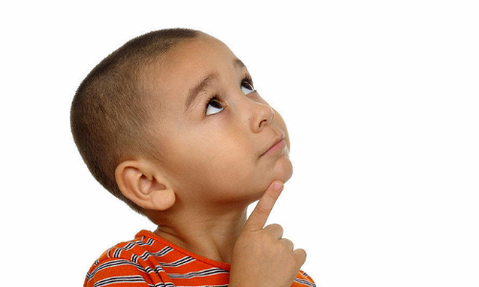
Bài tập 4: Em hãy kế lại một việc làm thể hiện tôn trọng sự thật hoặc không tôn trọng sự thật trong cuộc sống mà em biết.

Slide 28

Trò chơi
Thử tài trí nhớ
Đọc ca dao, tục ngữ tiếp sức
Tìm những câu ca dao, tục ngữ nói về sự thật, tôn trọng sự thật.

Slide 29

Chọn một trong 2 nội dung sau:
1. Hãy viết về việc làm thể hiện tôn trọng sự thật hoặc chưa tôn trọng sự thật của bản thân và chia sẻ cảm xúc, suy nghĩ của em sau mỗi việc làm đó?
2. Viết cảm nhận của em về câu ca dao:
Những người tính nết thật thà
Đi đâu cũng được người ta tin dùng
Hoạt
động
Vận
dụng

